Slide 1


ANALISIS DAN PERANCANAGAN SISTEM INFORMASI
SESI-28
9/9/2010
Revisi 01 PSI Terstruktur

Slide 2
Strategi Implementasi Sistem
Metode dan Pendekatan dalam Menerapkan Sistem Informasi
Pendahuluan:
Strategi implementasi adalah pendekatan yang digunakan untuk memastikan bahwa sistem baru dapat diterapkan dengan sukses dalam lingkungan operasional.
Memilih strategi yang tepat penting untuk meminimalkan risiko dan memaksimalkan keberhasilan.

Slide 3
Jenis-Jenis Strategi Implementasi (1)
1. Strategi Pilot
  Deskripsi: Implementasi dilakukan pada bagian kecil organisasi, misalnya satu divisi atau lokasi, sebelum diterapkan secara penuh.
Keunggulan:
  Risiko rendah karena masalah dapat diidentifikasi lebih awal.
  Feedback pengguna lebih terfokus.
Kelemahan:
  Memakan waktu lebih lama untuk implementasi penuh.
  Membutuhkan manajemen transisi yang baik.
9/9/2010
Revisi 01 PSI Terstruktur

Slide 4
Jenis-Jenis Strategi Implementasi (2)
2. Strategi Phased
Deskripsi: Sistem baru diimplementasikan secara bertahap, biasanya per modul atau divisi.
Keunggulan:
  Memungkinkan pengujian dan perbaikan per tahap.
  Meminimalkan gangguan pada operasi bisnis.
Kelemahan:
  Bisa menyebabkan ketidakkonsistenan sementara antara sistem lama dan baru.
  Membutuhkan koordinasi lintas fungsi yang kuat.
9/9/2010
Revisi 01 PSI Terstruktur

Slide 5
Jenis-Jenis Strategi Implementasi (3)
3. Strategi Parallel
Deskripsi: Sistem baru dan sistem lama berjalan bersamaan selama periode tertentu.
Keunggulan:
  Memberikan backup jika sistem baru gagal.
  Memungkinkan pengguna beradaptasi secara perlahan.
Kelemahan:
  Membutuhkan sumber daya tambahan untuk menjalankan dua sistem.
  Berpotensi membingungkan pengguna karena harus menggunakan dua sistem.
9/9/2010
Revisi 01 PSI Terstruktur

Slide 6
Jenis-Jenis Strategi Implementasi (4)
4. Strategi Big Bang
Deskripsi: Sistem lama langsung digantikan oleh sistem baru secara serentak.
Keunggulan:
  Implementasi cepat.
Tidak ada ketergantungan pada sistem lama.
Kelemahan:
  Risiko tinggi jika terjadi kegagalan.
  Membutuhkan kesiapan maksimal dari semua pihak.
9/9/2010
Revisi 01 PSI Terstruktur

Slide 7
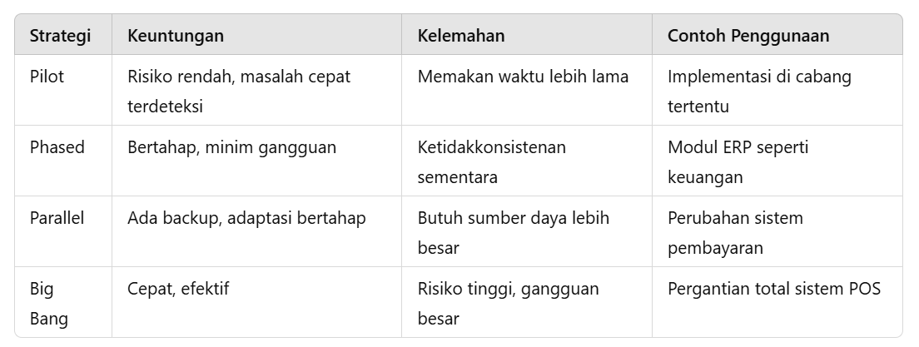
Perbandingan Implementasi
9/9/2010
Revisi 01 PSI Terstruktur

Slide 8
Faktor Penentu Pemilihan Strategi
Ukuran Organisasi: Perusahaan besar cenderung memilih phased atau pilot.
Sifat Sistem: Sistem kritis cenderung diimplementasikan dengan parallel untuk mitigasi risiko.
Ketersediaan Sumber Daya: Big Bang membutuhkan kesiapan maksimal SDM dan infrastruktur.
Urgensi Proyek: Jika waktu sangat mendesak, Big Bang bisa menjadi pilihan.
9/9/2010
Revisi 01 PSI Terstruktur

Slide 9
CONTOH KASUS
Pilot: Bank XYZ menguji coba sistem baru di satu cabang sebelum roll-out nasional.
Phased: Perusahaan manufaktur mengimplementasikan sistem ERP dimulai dari modul keuangan, lalu produksi.
Parallel: Perusahaan retail menggunakan sistem baru dan lama selama 3 bulan untuk memastikan stabilitas data.
Big Bang: Startup teknologi mengganti semua sistem lama dengan yang baru dalam satu malam.
9/9/2010
Revisi 01 PSI Terstruktur

Slide 10
KESIMPULAN
Tidak ada strategi yang terbaik untuk semua situasi.
Pemilihan strategi harus mempertimbangkan risiko, sumber daya, dan kebutuhan organisasi.
Perencanaan yang matang adalah kunci keberhasilan implementasi.
9/9/2010
Revisi 01 PSI Terstruktur

Slide 11

9/9/2010
Revisi 01 PSI Terstruktur

